Slide 1

ЗАПОРІЗЬКИЙ ДЕРЖАВНИЙ МЕДИЧНИЙ УНІВЕРСИТЕТ кафедра фізичної реабілітації, спортивної медицини, фізичного виховання та здоров’я
Лекція1:
Коригуюча гімнастика при порушеннях постави
Шаповалова І. В. канд. пед. н., доц.
2020

Slide 2
План
1. Дефекти постави.
2. Коригуюча гімнастика при сколіозі.
3. Коригуюча гімнастика при плоскостопості.
Список рекомендованої літератури
Основна
1. Вакуленко Л. О. Клапчук В. В. Основи реабілітації, фізичної терапії, ерготерапії. – Тернопіль: ТДМУ. 2019. 372 с.
2.Козак Д. В. Лікувальна фізична культура : посібник. – Тернопіль: ТДМУ. 2018. 108 с.
Допоміжна
1. Кашуба В. А. Биомеханика осанки. – Киев: Олимпийская литература. 2003. 279 с.

Slide 3
У процесі росту організму з різних несприятливих причин можуть виникати деформації хребта, ніг, стопи. Вони поділяються на вроджені та набуті. Останні можуть бути наслідком травм, інфекцій, інтоксикацій, уражень нервової системи, хвороб обміну речовин, порушень статики на фоні гіподинамії. Нерідко деформації виникають внаслідок поєднання декількох чинників.
Найчастішою деформацією є викривлення хребта. У нормі хребет має чотири фізіологічні вигини. Два з них ‒ шийний та поперековий спрямовані опуклістю вперед (лордоз), а грудний і куприковий ‒ назад (кіфоз). Ці фізіологічні вигини формуються в процесі росту і розвитку дитини, у новонародженого хребет практично прямий.

Slide 4
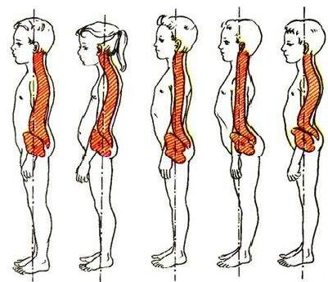
Шийний лордоз виникає, коли дитина починає піднімати голову і зберігати цю позу; грудний кіфоз формується під час набуття положення сидячи; поперековий лордоз та куприковий кіфоз з'являються в процесі оволодіння навичками стояння і ходьби. Виразність фізіологічних вигинів залежить від кута нахилу таза, з яким хребет нерухомо зчленований.
Тому при збільшенні кута нахилу таза кривизна вигинів теж збільшується, а при зменшенні ‒ вигини хребта сплощуються. Завдяки цим кривинам і амортизаційним властивостям міжхребцевих хрящів забезпечуються ресорні функції і рухливість хребта. Його стійкість у вертикальному положенні зумовлюється напруженням оточуючих м'язів, їх безперервною узгодженою роботою.

Slide 5
У випадках перевантаження одних і тих самих м'язових груп і їх втому порушується рівномірна тяга м'язів, що може призвести до зміни величини лордозу або кіфозу, бокового викривлення хребта. При частому повторенні цих станів вони фіксуються, що викликає порушення постави і тягне за собою перерозподіл м'язового тонусу, ослаблення м'язів, зниження ресорноїфункції хребта, зміни в діяльності головних систем організму. Лікування дефектів постави і деформації опорно-рухового апарату комплексне. Воно передбачає використання коригуючих вправ разом з масажем, фізіотерапією, загартуванням, гігієнічними та оздоровчими заходами у режимі навчання, праці та відпочинку. Головним діючим чинником серед них є коригуючі вправи.

Slide 6
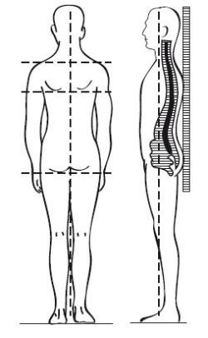
1. ДЕФЕКТИ ПОСТАВИ. Постава ‒ це звична поза людини, яка невимушено стоїть, набута без зайвого м'язового напруження: тулуб та голова тримаються вертикально, хребет утворює плавну хвилеподібну лінію, контури грудної клітки виступають вперед, живіт злегка підтягнутий, ноги розігнуті у кульшових та колінних суглобах. Постава є виразом не лише зовнішньої краси людини, а й свідченням її здоров'я, запорукою оптимального положення і функціонування внутрішніх органів. Нормальна постава характеризується шістьма головними ознаками:
1 ‒ розташуванням остистих відростків хребців на одній вертикальній лінії;
2 ‒ розташуванням надпліч, плечей на одному рівні;
3 ‒ розташуванням кутів обох лопаток на одному рівні;
4 ‒ рівних між собою трикутників талії, що утворюються боковою поверхнею тіла і вільно опущеними руками;
5 ‒ розташуванням сідничних складок на одному рівні;
6 ‒ правильними вигинами хребта в сагітальній площині (глибина поперекового лордозу ‒ до 5 см, шийного ‒ до 2 см).

Slide 7
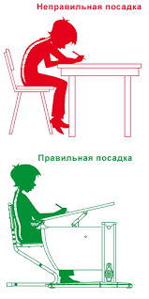
Підтримання і збереження нормальної постави залежить від гармонійного розвитку мускулатури та її здатності утримувати в правильному положенні хребет, голову, плечовий пояс, тулуб, кут нахилу тазу, кінцівки; стану опорно-зв'язкового апарату; соматичного і психічного здоров'я, умов побуту і праці тощо. Відхилення від нормальної постави називаються порушеннями або дефектами постави. Вони виникають в ослаблених дітей, які перенесли інфекційні хвороби або часто хворіють на простудні захворювання. Порушення постави можуть спостерігатись у практично здорових дітей у разі неправильного фізичного виховання, при застосуванні неадекватних віку дитини фізичних навантажень.
Дефекти постави нерідко виникають при радикуліті, артрозах і артритах, виразковій хворобі та інших захворюваннях. Тому слід приділяти багато уваги дитячим меблям. Стіл, парта, стільці мають відповідати зросту дитини. Низька парта сприяє формуванню круглої спини, дуже висока — надмірному підняттю плечей вгору.

Slide 8
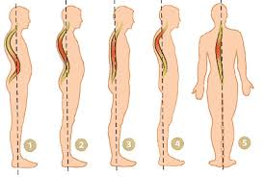
Слід уникати поз, при яких тіло дитини нахилене убік, вона сидить на одній нозі або з вільно звисаючою лівою рукою. Школярам молодших класів не слід носити портфель в руці, лікарі рекомендують ранець, який забезпечує рівномірне навантаження на хребет і м'язи спини. Школярам, що займаються видами спорту, специфіка яких викликає нерівномірне навантаження на половину тіла (фехтування, веслування на каное, велосипедний спорт, бокс, теніс та ін.), слід включати в тренувальні заняття коригуючі вправи, що усувають ймовірність розвитку дефекту постави.
Дефекти постави можуть бути у сагітальній і фронтальній площинах. У сагітальній площині розрізняють порушення зі збільшенням і зменшенням фізіологічних викривлень хребта. До перших відносять: сутулість ‒ збільшення грудного кіфозу зі зменшенням поперекового лордозу; кругла спина (тотальний кіфоз) ‒ збільшення грудного кіфозу з майже повною відсутністю поперекового лордозу; кругловвігнута спина ‒ збільшення викривлень хребта як кіфозу, так і лордозу та кута нахилу таза. При сутулості і круглій спині голова нахилена вперед, дугоподібна спина, звисаючі плечі і зведені вперед крилоподібні лопатки, запалі груди, вип'ячений живіт, ноги трохи зігнуті у колінах.

Slide 9
При таких дефектах постави зв'язки і м'язи спини розтягнуті, а грудні м'язи вкорочені. Це разом з ослабленими м'язами живота впливає на дихальну екскурсію грудної клітки та діафрагми, зменшують у верхній частині тіла спостерігаються майже такі самі зміни, що і при круглій спині. Разом з тим у нижній частині через занадто збільшений поперековий вигин хребта збільшується нахил таза, живіт відвисає, м'язи його розтягуються, коліна максимально розігнуті; м'язи задньої поверхні стегон, що кріпляться до сідничного горба, розтягнуті порівняно з м'язами передньої поверхні.
До порушень постави зі зменшенням фізіологічних викривлень хребта належать: плоска спина ‒ грудний кіфоз згладжений, а поперековий лордоз сплощений; плоско-ввігнута спина ‒ зменшення грудного кіфозу при нормальному або дещо збільшеному поперековому лордозі. При плоскій спині грудна клітка сплощена, вузька, плечі звисають, лопатки крилоподібні, нахил таза зменшений, низ живота вип'ячений.

Slide 10
Через зменшення вигинів порушується ресорна функція хребта, що негативно відбивається на його амортизаційних властивостях і збільшує стрясання головного та спинного мозку при стрибках, бігу та інших пересуваннях. Діти з такою поставою схильні до розвитку сколіозу.
До дефектів постави у фронтальній площині належить асиметрична постава. Вона характеризується змінами симетрії між правою і лівою половиною тулуба. Хребет являє собою дугу, повернену вершиною вправо або вліво, плече і лопатка з одного боку опущені, нерівномірні трикутники талії. Перелічені порушення постави є не захворюваннями, а функціональними розладами, насамперед, опорно-рухового апарату. Однак вони змінюють стійкість хребта до деформуючих впливів, ослаблюють виснажені групи м'язів, порушують взаєморозташування внутрішніх органів і несприятливо діють на їх функцію, що робить хребет та організм у цілому схильними до різних захворювань. При виявленні дефекту постави слід негайно приступити до його ліквідації.

Slide 11
Насамперед треба організувати правильний режим дня, налагодити збалансоване харчування, застосувати фізичну терапію. Остання використовується у вигляді коригуючих вправ, лікувального масажу, фізіотерапії. Коригуючі вправ проводять у дошкільних закладах, спеціальних медичних групах у середніх і вищих учбових закладах, поліклініці, санаторно-курортних умовах.
Їх завдання: покращання емоційного стану і нормалізація основних нервових процесів; зміцнення ослаблених м'язів спини і тулуба, підвищення рівня силової та загальної витривалості; формування і удосконалення рухових навичок та покращання загального фізичного розвитку; виправлення дефекту постави, виховання і закріплення навички правильної постави.
Коригуючі вправи виконують з вихідних положень стоячи, сидячи, в упорі стоячи на колінах, лежачи і у висі при різних положеннях голови, тулуба, рук та ніг. Вибір вихідного положення в кожному конкретному випадку визначається характером порушення постави, поставленими завданнями. Заняття з коригуючою гімнастики проводять протягом 30-45 хв з групою з 10-12 осіб 3-4 рази на тиждень.

Slide 12
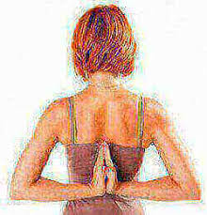
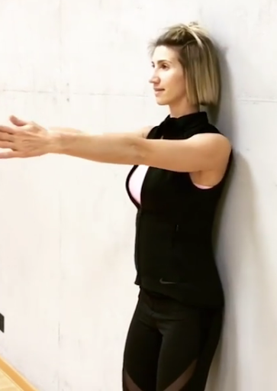
Весь цикл занять поділяється на 2 періоди ‒ підготовчий і основний. У підготовчий період створюють уявлення про правильну поставу і утворюють фізіологічні передумови для її закріплення.
В основний період ця робота завершується. В заняття з коригуючої гімнастики включають загальнорозвиваючі і спеціальні вправи.
Перші спрямовані на удосконалення фізичного розвитку дитини, другі ‒ на виправлення неправильної постави. Вони сприяють нормалізації кута нахилу таза, виправленню порушених фізіологічних вигинів хребта, положення і форми грудної клітки, симетричному положенню плечового пояса. Основою нормалізації взаєморозташування частин тіла є зміцнення природного м'язового корсета. Найкращими вихідними положеннями для цього є такі, що забезпечують розвантаження хребта, ‒ лежачи на спині та животі і, особливо, в упорі стоячи на колінах, що дає можливість цілеспрямовано діяти на окремі відділи хребта.

Slide 13
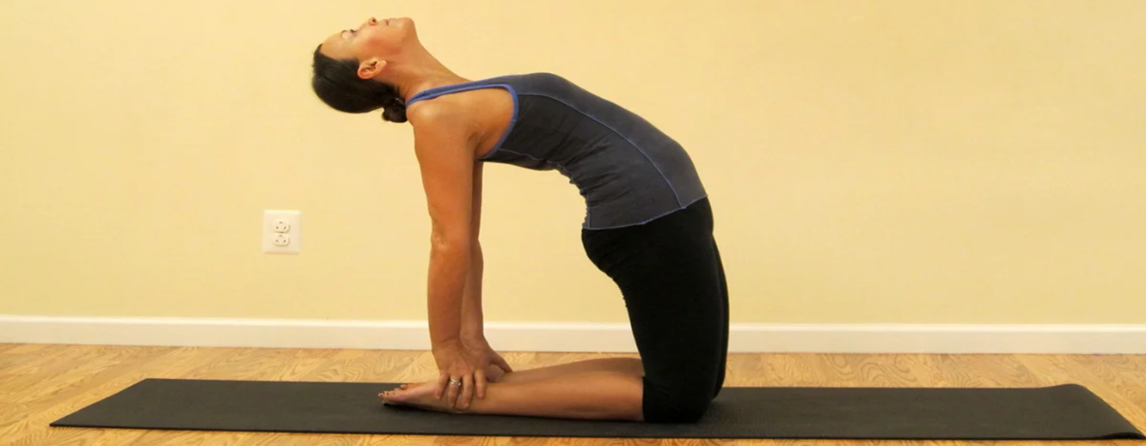
Вправи, що виконуються з названих вихідних положень, мають бути симетричними, чергуватися з розслабленням м'язів і дихальними вправами. Залежно від виду дефекту постави добирають відповідні вправи. При сутулості, збільшенні грудного кіфозу потрібно зміцнювати довгі м'язи спини. Застосовують розгинання корпуса із вихідних положень лежачи на животі, в упорі стоячи на колінах (колінах і долонях, колінах і передпліччях, колінах і витягнутих руках). Розгинання тулуба слід виконувати з різними положеннями рук, з предметами, з обтяженням.

Slide 14
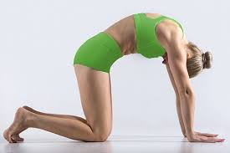
При збільшенні поперекового лордозу слід зміцнювати м'язи живота, використовуючи рухи ногами лежачи на спині: «велосипед», піднімання прямих ніг, перехід в положення лежачи, в положення сидячи та ін. У випадках зменшення фізіологічних викривлень хребта вправи мають бути спрямовані на зміцнення м'язів спини та живота, рекомендуються рухи з невеликим обтяженням (гантелями масою 0,5-1 кг).
Для усунення асиметричної постави використовують симетричні вправи, що врівноважують м'язовоий тонус на опуклому і ввігнутому боці хребта. Колові рухи руками назад, згинання рук до потилиці і плечей є спеціальними вправами при крилоподібних лопатках. Корекції постави досягають за допомогою одночасного формування навички правильного утримання тіла.
Це відбувається внаслідок розвитку м'язово-суглобового відчуття, яке дозволяє самостійно оцінити положення окремих частин тіла.

Slide 15
Для його розвитку використовують: тренування перед дзеркалом; контроль тих, хто займається, один за одним; вправи на виховання правильної постави, стоячи спиною до вертикальної площини (стіни, дверей), упираючись потилицею, спиною, сідницями і п'ятками; виправлення дефекту за командою інструктора.
Навичка правильної постави виробляється і закріплюється під час виконання загальнорозвиваючих вправ, рівновагу, вправ на координацію, під час ігор. Ефективність коригуючої гімнастики значно підвищується при застосуванні гідрокінезитерапії і плавання. Заняття проводять не менше ніж два рази на тиждень при температурі води не нижче 26 °С і повітря 25-26 °С.
Тривалість заняття 40-55 хв, сюди входить 10-20 хв виконання імітаційних і підготовчих вправ на суші. У воді використовують різноманітні вправи для розвитку сили і витривалості м'язів, коригуючі і на виховання правильної постави.

Slide 16
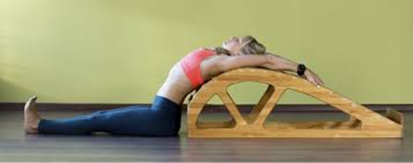
Для усунення сутулості, кіфозу рекомендують плавати вільним стилем чи способом брас на спині, асиметричної постави ‒ плавання на боці та способом брас на грудях чи спині. Останній стиль є основним при більшості порушень постави, оскільки складається з симетричних послідовних плавальних рухів руками, ногами і ковзання. Зрозуміло, що цей стиль боротьби з дефектами постави можуть застосовувати особи, які вміють плавати, а тих, хто не може це робити, слід навчити плавати і після цього вибирати той чи інший стиль.

Slide 17
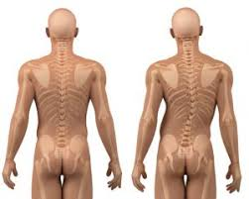
2. Коригуюча гімнастика при сколіозі.
Сколіоз ‒ хронічне прогресуюче захворювання хребта, що характеризується дугоподібним викривленням у фронтальній площині і скручуванням (торсія) хребців навколо вертикальної осі. Внаслідок цього може розвиватися реберне вип'ячування, а потім ‒ реберний горб.
Сколіоз супроводжується різними порушеннями розташування і функціонування внутрішніх органів, насамперед серцево-судинної і дихальної систем, тому його прийнято розглядати не просто як викривлення хребта, а як сколіотичиу хворобу. Причини цієї хвороби прийнято ділити на три групи. Перша з них ‒ первинні хворобливі чинники. До них відносять порушення росту та розвитку хребців, вроджені клиновидні хребці, наявність додаткового ребра, зрощування п'ятого поперекового хребця з куприком.

Slide 18
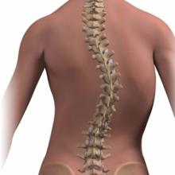
Друга група пов'язана зі статико-динамічними чинниками, що призводять до компенсаторного викривлення хребта. Воно виникає при довготривалому асиметричному положенні тіла внаслідок вкорочення однієї кінцівки, при наявності великих опікових та іншого походження рубців на одній стороні тіла, хронічних захворювань периферичної нервової системи і хребта. У третій групі чинників, що сприяють розвиткові сколіотичної хвороби, основним є зниження опірності організму після тяжких захворювань в період інтенсивного росту організму.
Залежно від важкості захворювання виділяють 4 ступені сколіозів. Критерієм їх поділу є форма дуги сколіозу і кут відхилення її від вертикальної осі, ступінь скручування хребців. Відповідно до місця утворення первинної дуги поділяють сколіози на грудні, попереково- грудні та поперекові, а за напрямком ‒ лівосторонні і правосторонні.

Slide 19
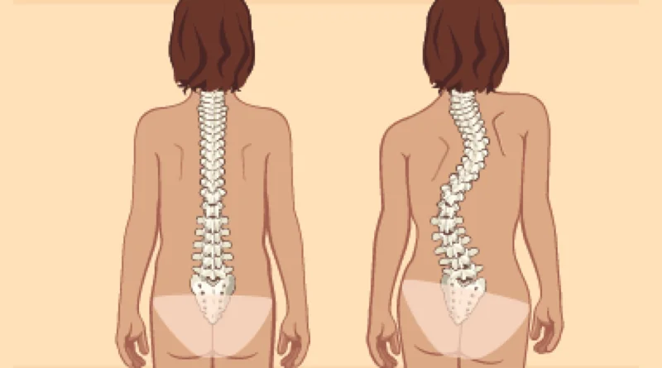
При сколіозі І ступеня кут відхилення первинної дуги становить близько 10°. Хребет нагадує літеру С. Вольове напруження м'язів і розвантаження в горизонтальному положенні зменшують ці прояви.
Сколіоз II ступеня характеризується появою додаткової компенсаторної дуги викривлення, в результаті чого хребет набуває форми латинської букви S. Кут відхилення основної дуги доходить до 30°.
Виявляються скручування хребців, реберне випирання і м'язовий валик. Це супроводжується порушенням розташування внутрішніх органів та їх функцій. Горизонтальне положення і невелике витягнення не змінюють викривлення.
Сколіоз ІІІ ступеня характеризується наявністю не менше двох дуг. Кут відхилення основної дуги дорівнює 30-60°. Виявляється значне скручування хребців, деформація грудної клітки і утворення реберного горба, зміна кута нахилу таза. Це викликає подальше порушення розташування внутрішніх органів та їх функцій, подразнення корінців спинного мозку і появу симптомів радикуліту.

Slide 20
Сколіоз IV ступеня спотворює тулуб внаслідок важкої деформації грудної клітки і хребта. Спостерігається кіфосколіоз, що є результатом прогресуючого відхилення хребта як у бічному, так і у передньозадньому напрямку, подальшого скручування його по осі та утворення заднього і переднього горба. Кут відхилення хребта від вертикальної осі більше 60°. Виявляються значні порушення функцій органів грудної клітки і нервової системи. Лікування сколіотичної хвороби комплексне.
Разом із загальнотерапевтичними гігієнічними засобами, ортопедичними методами лікування застосовують засоби фізичної терапії, коригуючу гімнастику, лікувальний масаж, фізіотерапію. У разі безрезультатного тривалого консервативного лікування і прогресування захворювання при сколіозах II‒IV ступеня інколи проводять оперативне втручання, суть якого зводиться до корекції деформації з наступною фіксацією хребта. Однак операція не завжди приводить до виліковування, тому в переважній більшості провідним методом лікування сколіозу є консервативний.

Slide 21
Коригуюча є найважливішим засобом у комплексному лікуванні сколіотичної хвороби.
Завдання коригуючої гімнастики:
• запобігання подальшому прогресуванню сколіотичної хвороби, виправленнясколіотичної деформації на ранніх стадіях захворювання;
• розтягування скорочених м'язів і зв'язок на ввігнутій стороні хребта і зміцнення їх на опуклій стороні дуги;
• зміцнення м'язів спини і грудної клітки, створення м'язового корсета, виправлення хребта;
• покращання діяльності дихальної і серцево-судинної систем;
• виховання і закріплення навички правильної постави.

Slide 22
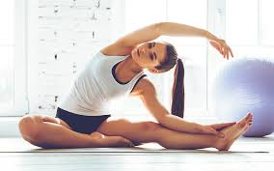
Для розв'язання цих завдань використовуються гімнастичні вправи для зміцнення м'язів спини, живота, бічних м'язів тулуба переважно з положення лежачи на животі, спині, в упорі стоячи на колінах. Це дає змогу підвищити силову витривалість м'язів тулуба у найвигідніших умовах формування м'язового корсета і закріплення досягнутої корекції. В заняттях коригуючої гімнастики використовують спеціальні вправи ‒ симетричні, асиметричні і деторсіині.
Симетричні, зберігаючі серединне положення хребта, сприяють вирівнюванню м'язової тяги з обох боків. Цей ефект виникає внаслідок того, що при виконанні симетричних рухів розтягнуті і ослаблені м'язи на опуклій стороні сколіотичної дуги скорочуються більше, ніж скорочені і, порівняно, сильніші м'язи ввігнутої сторони.

Slide 23
Під впливом тренувань м'язи на опуклій стороні зміцнюються, а на ввігнутій розтягуються і спостерігається зниження її гїпертонусу. Це сприяє усуненню або зменшенню асиметрії м'язової тяги і створенню рівномірного м'язового корсета. Симетричні вправи нескладні, виконання їх не викликає у хворих утруднень і, що особливо важливо, вони не призводять до противикривлень. Тому їм віддають перевагу при лікуванні сколіозу усіх ступенів.
Асиметричні коригуючі вправи концентровано діють на визначені ділянки хребта і при неправильному виконанні можуть призвести до розвитку противикривлень. Тому їх слід добирати спільно з лікарем і фізичним терапевтом та суворо дозувати. Асиметричні вправи виконують з вихідних положень лежачи, в упорі стоячи на колінах, стоячи і в русі. Протипоказані вони при прогресуванні сколіозу.

Slide 24
Деторсіині вправи застосовують при сколіозі, коли переважає виражена торсія хребців. Ці вправи передбачають обертання хребців у бік, протилежний торсії; корекцію сколіозу з вирівнюванням таза; розтягнення скорочених та зміцнення розтягнутих м'язів у поперековому і грудному відділах. Деторсіині вправи виконують з вихідного положення, лежачи на нахиленій площині (профілакторі Євмінова), упору стоячи на колінах, стоячи, у висі на гімнастичній стінці. У комплексах лікувальної гімнастики велику увагу приділяють дихальним вправам, які не тільки підвищують функціональні можливості дихальної та серцево-судинної систем, але й сприяють активній корекції хребта і грудної клітки. Під час виконання вправ слід постійно звертати увагу на виховання і закріплення навички правильної постави, вимагати точного виконання вправ.

Slide 25
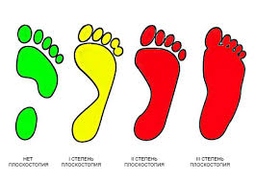
3. Коригуюча гімнастика при плоскостопості. Плоскостопість ‒ це деформація стопи, що характеризується сплощенням її склепіння. Розрізняють поздовжнє і поперечне склепіння. В нормальній стопі поздовжнє склепіння має форму ніші і простягається від основи великого пальця до початку п'ятки та від внутрішнього краю підошви до її середини. Поперечне склепіння являє собою дугу, що утворюється головками плеснових кісток з опорою на 1-шу і 5-ту.
Головною силою, що підтримує склепіння стопи, є м'язи-супінатори (передній і задній великогомілкові м'язи) і м'язи згиначі (особливо довгий згинач великого пальця). При зниженні поздовжнього склепіння стопи виникає поздовжня плоскостопість, а поперечного ‒ поперечна плоскостопість. Іноді ці форми плоскостопості сполучаються.

Slide 26
Поздовжня плоскостопість часто супроводжується відведенням переднього відділу стопи, підняттям її зовнішнього краю і пронацією п'ятки, так званим вальгусом стопи (плосковальгусна стопа). У таких випадках внутрішня кісточка помітно висувається, а зовнішня ‒ западає. При плоскостопості одночасно зі зменшенням висоти склепінь відбувається скручення стоп, у зв'язку з чим осьове навантаження припадає на сплощене внутрішнє склепіння. Ресорність стопи різко знижується. При сплощенні склепіння суглобово-зв'язковий апарат розтягується, м'язи слабнуть, кістки стопи опускаються і стискають нервові гілочки підошовної поверхні стоп, що спричиняє біль у різних ділянках стопи, п'ятки.
Больові відчуття можуть також виникати на тильній стороні стопи, кісточках, м'язах гомілки, стегна і, інколи, поперековій ділянці. Пацієнтів непокоїть також підвищена втомлюваність під час ходьби або тривалому стоянні, головний біль. У них змінюється хода, при плоскостопості і нормаль-часто спостерігається сколіоз, ослаблюється.

Slide 27
Стан склепіння стопи визначають візуально і при підозрі наплоскостопість ступінь її сплющення досліджується за допомогою плантограм ‒ відбитків стопи. Найчастіше у практиці використовується метод Чижина.
Суть його: досліджуваному пропонують стати спочатку на поролон або повстину, змочену 10 % розчином півторахлориду заліза, а потім ‒ на папір, зволожений 10 % розчином таніну в спирті. В місцях контакту стопи з папером залишається темний відбиток підошов ‒ плантограма.
Плоскостопість лікують комплексно, тривало. Широко використовують коригуючі вправи, лікувальний масаж, фізіотерапію, спеціальне взуття і устілкисупінатори, загальні гігієнічні засоби. При значній плоскостопості корекції досягають гіпсовими пов'язками з фіксацією стопи у варусному положенні, а інколи вдаються до хірургічного втручання.

Slide 28
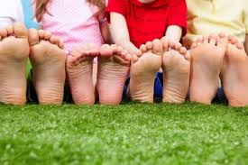
Коригуюча гімнастика застосовується при всіх видах плоскостопості.
Завдання коригуючої гімнастики при плоскостопості:
зміцнення всього організму, підвищення силової витривалості м'язів нижніх кінцівок;
корекція деформації стоп, усунення вальгусної постановки п'ятки і збільшення висоти склепінь стопи;
виховання і закріплення стереотипу правильної постави тіла та нижніх кінцівок при стоянні і ходьбі.
виховання і закріплення стереотипу правильної постави тіла та нижніх кінцівок при стоянні і ходьбі.

Slide 29
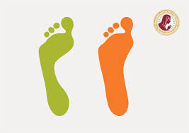
Коригуюча гімнастика призначають за трьома періодами (ввідний, основний і заключний). У ввідний період спеціальні вправи для м'язів гомілки і стопи виконують з положення лежачи і сидячи, що виключає вплив маси тіла на склепіння стоп. Спеціальні вправи чергують із вправами на розслаблення та загальнорозвиваючими для всіх м'язових груп.
У цей період бажано вирівняти тонус м'язів гомілки, покращити координацію рухів. В основний період слід досягти корекції положення стопи і закріпити його. Використовують вправи для зміцнення переднього і заднього великогомілкових м'язів і згиначів пальців, вправи з поступовим збільшенням навантаження на стопи.

Slide 30
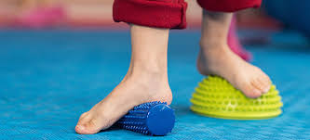
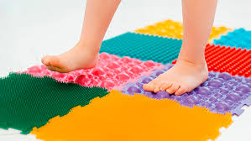
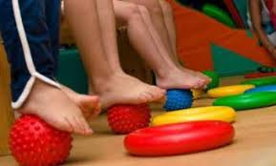
В комплекси включають вправи з предметами: захват пальцями ніг дрібних предметів (камінців, кульок, олівців, квасолі та ін.) і їх перекладання (збирання пальцями ніг килимка з м'якої тканини, катання підошвами палиці тощо). Для закріплення корекції використовують спеціальні види ходьбина носках, п'ятках, зовнішній поверхні стоп, з паралельною постановкою стоп.
Виправленню положення п'ятки сприяють також ходьба по похилій поверхні, ребристій дошці. Частину спеціальних вправ слід виконувати у фіксованому положенні головок плюсневих кісток на поверхні підлоги, у якому напруження згиначів пальців призводить не до їх згинання, а до збільшення висоти поздовжнього склепіння.

Slide 31
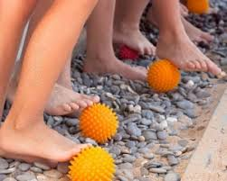
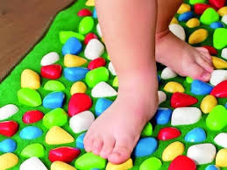
Всі спеціальні вправи включають у заняття разом із загальнорозвиваючими при зростаючому дозуванні і поєднуються з вправами на виховання правильної постави. У заключний період до коригуючої гімнастики додають лікувальну ходьбу, теренкур, гідрокшезитерапію та спортивноприкладні вправи. Використовують плавання вільним стилем, рухливі і спортивні ігри, їзду на велосипеді, ходьбу на лижах, катання на ковзанах, близький туризм. Однак обмежують вправи з обтяженнями у вихідному положенні стоячи, стрибкові вправи.

Slide 32
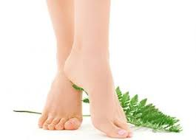
ДЯКУЮ ЗА УВАГУ!

